Slide 1

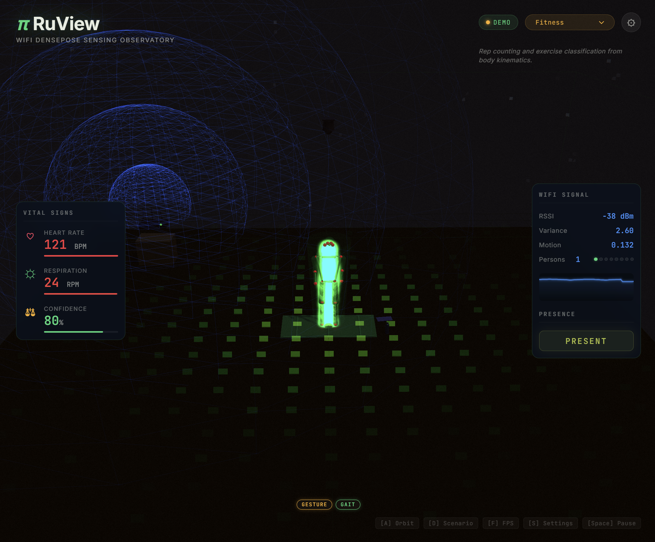
RuView
用 WiFi 訊號看見人
WiFi-DensePose:基於通道狀態資訊 (CSI) 的人體感測系統
無攝影機 · 無穿戴裝置 · 可穿牆 · 隱私友善
即時 WiFi CSI 姿態骨架
專題報告 · 2026
Notes:
開場:大家好,今天報告 RuView——用 WiFi 訊號看見人。不需攝影機、不需穿戴、能穿牆。靠的是 WiFi 電波加上物理。整套系統把每天都在身邊的 WiFi,變成空間感知能力。

Slide 2






1
研究動機:為什麼用 WiFi 感測人體?
如何在不侵犯隱私下,持續、可靠地感測室內的人?
現有方案都有硬傷
機會:WiFi 無所不在
攝影機
人移動、呼吸,甚至靜止,都會擾動電波。只要一台 Raspberry Pi 4 搭配 nexmon_csi 讀取 WiFi 的「通道狀態資訊 (CSI)」就能量測。
隱私疑慮、怕黑、不能穿牆,每點 $200–$2000
無影像
天生規避 GDPR / HIPAA 影像隱私法規
穿戴裝置
需配戴、要充電,長者/病患配合度低
可穿牆
穿透牆面、家具、瓦礫;全黑亦可運作
紅外 / PIR
只知「有沒有動」,測不到呼吸與姿態
成本低
一台樹莓派約 $50,遠低於攝影機 $200–2000
RuView · WiFi-DensePose
02 / 17
Notes:
問題:在隱私前提下持續感測室內的人。現有方案各有硬傷——攝影機怕黑、不能穿牆、貴、有隱私問題;穿戴要戴要充電;PIR 只知有沒有動。我們的切入點:WiFi 無所不在,人一動就擾動電波,一台約 $50 的 Raspberry Pi 4 加 nexmon_csi 讀 CSI 即可。三大價值:無影像規避法規、能穿牆全黑、成本遠低於攝影機。

Slide 3





2
系統簡介:RuView 系統總覽
一句話:把一台普通的 WiFi 變成非接觸式感測器
存在 / 人數
生命徵象
姿態 / 活動
室內地圖
睡眠品質
穿牆偵測、計數、進出
呼吸 6–30 BPM、心率 40–120 BPM
17 關鍵點骨架、走路、跌倒
RF 指紋辨識房間、物件變動
睡眠分期、呼吸中止篩檢
完全在邊緣運算 — 無雲端、無攝影機,連網路斷了也能運作。
整合生態:一鍵接 Home Assistant / Matter(Apple Home、Google Home、Alexa);可開「隱私模式」只輸出語意狀態。
雙程式碼庫:Python v1(原型) + Rust v2(主力,效能約 810×)
RuView · WiFi-DensePose
03 / 17
Notes:
一句話:普通 WiFi 變成非接觸感測器。五大能力:存在與人數、呼吸心率、姿態與跌倒、室內地圖、睡眠品質。重點:全部在邊緣運算,不需雲端攝影機,斷網也能跑,還能接 Apple、Google Home。系統有兩套碼:Python 原型,加上作為主力、Rust 重寫、快約八百倍的 v2。

Slide 4
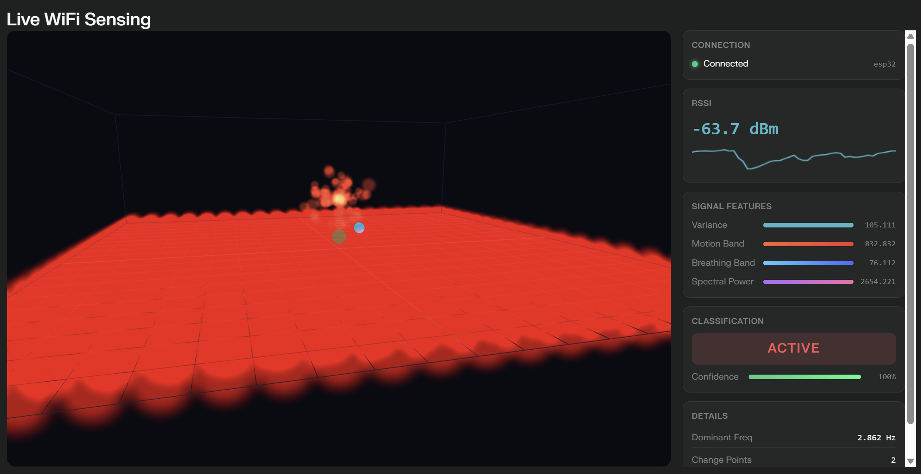
2.1
軟硬體架構(一):Raspberry Pi 4 單機感測
nexmon_csi 直接擷取 WiFi CSI;擷取與推論在同一台 Pi 4 完成
項目 | 規格
裝置 | Raspberry Pi 4(4 / 8 GB RAM)
WiFi 晶片 | Broadcom BCM43455c0(1×1,802.11ac)
CSI 擷取 | nexmon_csi 韌體修補 · monitor mode
子載波 | 逐子載波複數 CSI,最高 80 MHz / 256
運算 | Cortex-A72 四核 @ 1.5 GHz
角色 | 擷取 + 推論一機完成(本地 daemon)
系統即時感測畫面
重點規格
256
$35-55
1 台
平台亦相容 ESP32-S3 · Intel 5300 · Atheros AR9580(本實作採用 Pi 4)
子載波上限
Pi 4 單機
擷取+推論
單機端到端管線(全在一台 Pi 4)
部署:單台 Raspberry Pi 4 — nexmon_csi 擷取 + Candle 本地推論,無 ESP32 mesh、無外部伺服器。
WiFi → nexmon CSI 擷取 → rvCSI 正規化 → 訊號處理 → 模型推論 → 輸出
無需額外感測節點,也無需外部伺服器
RuView · WiFi-DensePose
04 / 17
Notes:
我們的實作裝置是一台 Raspberry Pi 4。它內建的 Broadcom BCM43455c0 WiFi 晶片,透過 nexmon_csi 韌體修補,可在 monitor mode 下直接擷取逐子載波的複數 CSI,而且是 802.11ac、最高 80 MHz、最多 256 個子載波,比 ESP32 的 64 個多很多。最重要的是:CSI 擷取跟模型推論都在同一台 Pi 上完成——nexmon 擷取、rvCSI 正規化、訊號處理、Candle 本地推論,整條管線單機跑完,不需額外感測節點或外部伺服器。單台 Pi 4 約三十五到五十五美金。平台本身也相容 ESP32-S3、Intel 5300、Atheros 等 CSI 來源,並可擴展為多基地台 mesh,但本次我們用單台 Pi 4 驗證核心管線。

Slide 5
2.1
軟硬體架構(二):15 個 Rust Crate 分層
嚴格分層的模組化架構,從韌體到應用一氣呵成
應用層
關鍵技術棧
mat(災難搜救) · wasm(瀏覽器) · sensing-server(Axum) · cli
Rust(主力)+ Python(pip install ruview)
推論:ONNX / PyTorch / Candle 三後端
AI 骨幹:RuVector(注意力 / 圖論 / 壓縮)
模型:RVF 單檔簽章格式 · Server:Axum
整合:MQTT + Matter + 隱私模式
訊號 / AI 層
signal(SOTA DSP + RuvSense 14 模組) · nn(ONNX/Candle) · ruvector · train
基礎層
core(型別 / CSI frame) · vitals · wifiscan · hardware(TDM / 封包解析)
Rust 重寫的效能成果
100 MB
132 MB
依賴方向:基礎層 → 訊號/AI 層 → 應用層
記憶體 (vs 500 MB)
Docker (vs 569 MB)
RuView · WiFi-DensePose
05 / 17
Notes:
十五個 Rust 模組分三層:基礎層是核心型別、CSI 影格、硬體溝通;中間是訊號與 AI 層,含 SOTA 訊號處理、十四個感測模組、神經網路、RuVector 骨幹跟訓練;最上是應用。技術棧:Rust 加 Python、Candle 推論、RVF 簽章模型、Axum、MQTT/Matter 加隱私模式。Rust 讓記憶體只用一百 MB、Docker 一百三十二 MB。

Slide 6


2.2
工作原理(一):CSI 為何能「看見」人
Channel State Information — 通道狀態資訊
CSI 是什麼?
WiFi 用 OFDM 把訊號拆成數十個「子載波」
每個子載波記錄振幅衰減 + 相位偏移(複數值)
vs RSSI 只有 1 個純量 → CSI 有 56–256 子載波 × 複數相位,資訊量大幾個數量級
TX
人體
人為什麼會擾動訊號?
電波經人體散射 → CSI 改變
人體是反射 / 吸收體,改變電波的多重路徑傳播。
工程挑戰
🫁 呼吸:胸腔位移 1–5 mm @ 0.1–0.5 Hz
💓 心跳:體表僅 0.1–0.5 mm @ 0.8–2.0 Hz(更難)
商用晶片的原始相位含隨機硬體誤差(CFO / SFO),每個封包都不同 → 必須先做訊號清理才能用。
RuView · WiFi-DensePose
06 / 17
Notes:
關鍵在 CSI。WiFi 用 OFDM 拆成數十個子載波,CSI 記錄每個子載波的振幅衰減跟相位偏移,是複數值;相比 RSSI 只有一個數字,資訊量大好幾個數量級。人會擾動它,是因為身體是反射吸收體,改變多徑。呼吸胸腔起伏一到五毫米;心跳只動零點幾毫米,所以更難。挑戰:便宜晶片原始相位有硬體誤差,每包都不同,要先清理。

Slide 7
2.2
工作原理(二):端到端訊號處理流程
nexmon 擷取 → 正規化 → 把關 → 6 大 SOTA 演算法 → 推論
nexmon
CSI 擷取
›
rvCSI
正規化
›
品質
相干閘
›
DSP × 6
SOTA
›
模型推論
Candle
›
輸出
姿態+生命徵象
訊號處理演算法 | 作用 | 出處論文
共軛相乘 (CSI Ratio) | 消除 CFO / SFO 硬體相位誤差 | SpotFi
Hampel 濾波 | 抗 50% 污染的離群值移除 | WiDance
Fresnel 區模型 | 依 TX-人體-RX 幾何預測呼吸 | FarSense
STFT 頻譜圖 | 時頻分析(呼吸帶 / 走路帶) | —
子載波敏感度選擇 | 選最佳子載波,SNR +6–10 dB | WiDance
身體速度分布 (BVP) | 域獨立 → 跨環境辨識基礎 | Widar 3.0
輕量管線:nexmon 擷取 → rvCSI → 訊號處理 → Candle 推論,全在單台 Pi 4 上即時完成(無多節點融合開銷)
RuView · WiFi-DensePose
07 / 17
Notes:
核心流程:WiFi 電波經人體散射,由 Pi 4 用 nexmon 擷取 CSI;rvCSI 正規化後,經品質相干閘把關,再進六個 SOTA 演算法做訊號處理,最後 Candle 本地推論輸出。六個演算法各對應經典論文:共軛相乘消硬體誤差來自 SpotFi、Hampel 去離群、Fresnel 預測呼吸來自 FarSense、頻譜圖、子載波選擇提升六到十 dB、身體速度分布跟房間無關來自 Widar 3.0。整條管線都在這一台樹莓派上即時跑完。

Slide 8

2.3
資料集建立方式
公開資料集 bootstrap + 相機自監督配對 + 合成資料
 | MM-Fi(主) | Wi-Pose(次)
出處 | NeurIPS 2023 | MDPI Entropy 2023
規模 | 40 人 × 27 動作 × ~320K 幀 | 12 人 × 12 動作 × 166,600 封包
模態 | CSI + mmWave + LiDAR + RGB-D | 僅 CSI
CSI 規格 | 1T×3R,114 子載波 | 3T×3R,30 子載波
標註 | 17 COCO + DensePose UV | 18 keypoint
自建:相機 Ground-Truth 配對
webcam → MediaPipe(33 點)→ 17 COCO 當「教師訊號」
200 ms 時間窗對齊 CSI 與相機
相機只用於訓練,部署時完全移除
🔒 原始影像永不存檔,只存關節座標
自監督 / 合成資料
60,630
610K
整夜真實採集 → 60,630 樣本 → 610K 對比三元組
確定性合成 CSI(seed=42)→ SHA-256 可重現驗證
前處理:逐幀 z-score、子載波統一內插到 56、相位淨化
真實樣本
對比三元組
RuView · WiFi-DensePose
08 / 17
Notes:
三個來源。公開資料集做初始訓練:MM-Fi 是 NeurIPS 2023 最大的 WiFi CSI 加姿態資料集,四十人、二十七動作、約三十二萬幀、多模態;Wi-Pose 的三乘三天線剛好對上我們硬體。自建是最有特色的:收資料時用 webcam 透過 MediaPipe 偵測關鍵點當正確答案教 WiFi,兩百毫秒對齊,相機只訓練不部署,影像不存檔只留座標。自監督:整夜採集六萬樣本、衍生六十一萬三元組。前處理做正規化、子載波內插到五十六。

Slide 9
2.4
模型選用與訓練(一):模型架構
AETHER 對比式 CSI 編碼器 — 一次前向、雙輸出
🦴 姿態頭 → 17 關鍵點 (x,y,z,信心)
55K
55 KB
CSI 輸入
56 維
›
共享 Backbone
Transformer + 交叉注意力 + GNN
›
參數量
INT8 大小
🧬 嵌入頭 → 128 維環境指紋
同一次前向運算同時產生兩種輸出(< 2 ms)
姿態模型 WiFlow
為何這樣設計
TCN + 軸向注意力 + 姿態解碼器
1.8M 參數 → 4-bit 量化僅 881 KB
輸出 DensePose 24 區 UV 座標
128 維是 SimCLR / CLIP 的標準嵌入維度
共享骨幹 → 一次運算同得姿態 + 指紋
遵循 CMU「DensePose From WiFi」架構家族
RuView · WiFi-DensePose
09 / 17
Notes:
核心模型 AETHER 是對比式 CSI 編碼器:輸入五十六維 CSI 後經共享骨幹——Transformer、交叉注意力、圖神經網路——再分兩個頭,在同一次前向同時輸出:姿態頭給十七個關鍵點,嵌入頭給一百二十八維指紋。只有五萬五千參數,八位元才五十五 KB。姿態 WiFlow 一百八十萬參數,四位元才八百八十一 KB。設計理由:一百二十八維是 CLIP 標準、共享骨幹省時、源自 CMU DensePose From WiFi。

Slide 10
2.4
模型選用與訓練(二):訓練策略與量化
三種訓練模式 + 邊緣量化,塞進 8 KB
訓練模式 | 需要的資料 | 得到的能力
自監督對比學習 | 僅原始 WiFi | 懂 CSI 結構的 backbone
監督式微調 | WiFi + 姿態標籤 | 全身姿態 + 環境指紋
跨模態 | WiFi + 相機 | 與視覺對齊的指紋
邊緣量化(縮小模型)
FP32 safetensors
48 KB
q8 (8-bit)
16 KB
訓練技巧:Hard-negative mining(只挑最難負樣本)+ 課程學習(由易到難)
q4 (4-bit) ★
邊緣推論首選
8 KB
訓練 / 適應速度
2.1 s
84 s
<30 s
q2 (2-bit)
4 KB
RTX 5080 · 400 epoch
M4 Pro 從零訓練
換新房間適應
預訓練規模(已上 Hugging Face)
環境適應:每房間僅 1,792 參數 MicroLoRA(較重訓省 93%)+ EWC++ 防遺忘
12.2M 訓練步 · 60K 幀 · 610K 三元組
RuView · WiFi-DensePose
10 / 17
Notes:
三種訓練模式:自監督對比學習先學 CSI 結構;監督式微調得到完整姿態;跨模態讓指紋跟視覺對齊。技巧:hard-negative mining 加課程學習。速度很快:RTX 5080 跑四百 epoch 兩點一秒、M4 從零八十四秒、換房間不到三十秒。量化:全精度四十八 KB,四位元只有八 KB,適合邊緣部署、載入更快。換環境只訓一千七百九十二參數的 LoRA、省九成三,加 EWC 防遺忘。預訓練一千兩百二十萬步已上 Hugging Face。

Slide 11
3.1
實驗結果 — 成果展示
線上互動 Demo,可現場操作
Live Observatory
ruvnet.github.io/RuView/
即時 CSI 姿態骨架主展示
Dual-Modal Fusion
…/pose-fusion.html
webcam + CSI 雙模態融合
Live 3D Point Cloud
…/pointcloud/
相機 + CSI + 雷達點雲
即時感測畫面:姿態骨架 + 訊號視覺化
three.js Demos (5)
…/three.js/
漸進式 3D 場景
可現場演示:即時骨架、呼吸/心率讀數、RF 房間掃描、跌倒警報、穿牆偵測
30 秒上手: docker run -p 3000:3000 ruvnet/wifi-densepose:latest
RuView · WiFi-DensePose
11 / 17
Notes:
我們有好幾個線上就能互動的 Demo:Observatory 即時看到 WiFi 還原的人體骨架;雙模態融合左邊攝影機右邊 WiFi 推論可對照;即時 3D 點雲;還有五個 three.js 場景。想自己試完全不用硬體,一行 Docker 三十秒上手。接上感測硬體(如 Pi 4)就能現場演示:即時骨架、呼吸心率、房間掃描、跌倒、穿牆。等一下播放錄屏。

Slide 12
3.2
測試與比較(一):已驗證指標
以下全部為實測驗證數據
100%
24 / 24
164,183
存在偵測準確率
多人計數正確
嵌入 / 秒 (M4 Pro)
810×
8 KB
1,463
Rust vs Python 加速
模型大小 (4-bit)
測試通過 · 0 失敗
語意偵測 F1:浴室占用 0.98 · 房間活動 0.95 · 無動作 0.92 · 離床 0.91 · 睡眠 0.84
誠實標註:17 關鍵點姿態 PCK@20 目前 3.0%(目標 ≥35%)— 瓶頸是資料量(僅 1,077 樣本),非架構問題。早期文件的 92.9% 已被官方稽核更正,本報告採用真實數字。
RuView · WiFi-DensePose
12 / 17
Notes:
這頁全部是已驗證的數字:存在偵測百分之百、計數二十四個全對、每秒十六萬四千個嵌入、Rust 快八百一十倍、模型八 KB、一千四百六十三個測試全過。語意層級浴室占用 F1 零點九八。這裡誠實交代:十七關鍵點姿態目前 PCK@20 只有百分之三,離百分之三十五目標還有差距,但原因是資料量不夠、只有一千零七十七個樣本,不是架構問題。早期文件出現過百分之九十二點九,後來團隊自己稽核發現是誇大、主動更正,我用真實數字報告。

Slide 13
3.2
測試與比較(二):與相機 / 傳統方案
WiFi 感測的本質優勢 + 學術指標對照
維度 | RuView (WiFi) | 攝影機
成本 / 點位 | ~$50(Pi 4) | $200–$2000
隱私 | 無影像、規避法規 | 需同意 / 告示
穿牆 | ✓ | ✕
黑暗 | ✓ | ✕
多人 | ~3–5 / AP(可疊加) | 視角受限
DensePose-From-WiFi 文獻基準(CMU,本架構家族)
AP@50 指標 · 數值越高越好
關鍵觀察:同佈局下 WiFi(87.2)已逼近相機(94.4);但跨佈局掉到 27.3 → 「跨環境泛化」是領域公認難題,正是本專案 MERIDIAN 方向所解。
RuView · WiFi-DensePose
13 / 17
Notes:
先跟攝影機比:成本約五十美金(Pi 4)vs 兩百到兩千、無影像規避法規、能穿牆全黑、多人。學術指標上,我們架構家族來自 CMU 的 DensePose From WiFi:同一房間佈局下 WiFi 的 AP@50 可到八十七點二,逼近相機的九十四點四;但換到沒看過的佈局掉到二十七點三,這點出跨環境泛化的難題,正是我們 MERIDIAN 方向在解。Rust 快八百一十倍、Pi 5 推論八點四毫秒。

Slide 14

4
結論與未來工作
結論
未來工作
用一台 Raspberry Pi 4,實現非接觸、可穿牆、隱私友善的人體感測
完整端到端系統:nexmon 擷取 → SOTA 訊號處理 → 對比學習模型 → 單機推論
已驗證:存在 100% · 164K 嵌入/秒 · 8 KB 模型 · 1,463 測試通過
工程嚴謹:確定性可重現驗證 + 見證鏈,誠實區分「實測 vs 目標」
補多房間相機配對資料
姿態 PCK@20 由 3% → 35%+
MERIDIAN 跨環境泛化
縮小跨佈局落差
完成 HF 模型 live 載入
+ 樹莓派端推論優化
讓「空間感知」變成一台樹莓派、隱私優先、隨處可部署的能力
Notes:
總結:證明只用一台 Raspberry Pi 4,就能做非接觸、能穿牆、又保護隱私的人體感測,而且擷取跟推論都在這台 Pi 上完成,是完整的端到端系統。已驗證成果:存在百分之百、每秒十六萬嵌入、八 KB 模型、一千四百六十三測試全過。工程上有可重現驗證跟見證鏈,誠實區分實測跟目標。未來:補資料把姿態三趴拉到三十五趴、MERIDIAN 解跨環境泛化、優化樹莓派端推論。一句話:讓空間感知變成一台樹莓派、隱私優先、隨處部署。謝謝大家。

Slide 15






5.1
參考文獻:推論源碼與測試資料集
主程式碼
github.com/ruvnet/RuView
推論套件
PyPI: ruview / wifi-densepose · crates.io: wifi-densepose-*
套件 (npm)
@ruvnet/rvagent (MCP) · @ruv/rvcsi
容器映像
hub.docker.com/r/ruvnet/wifi-densepose
預訓練模型
huggingface.co/ruvnet/wifi-densepose-pretrained
測試資料集
確定性 proof: archive/v1/data/proof/ · MM-Fi · Wi-Pose
RuView · WiFi-DensePose
14 / 17
Notes:
推論源碼:主程式碼在 GitHub ruvnet/RuView;套件發布在 PyPI、crates.io、npm、Docker Hub 都能直接安裝;預訓練模型在 Hugging Face;測試資料集有自帶的確定性 proof,跟外部公開的 MM-Fi、Wi-Pose;邊緣 runtime 是 rvCSI。

Slide 16



5.2
參考文獻:公開文檔連結
核心使用文檔
架構文檔
線上 Demo / 整合
User Guide / Build Guide / Troubleshooting
WiFi-Mat 災難搜救指南
Extended Documentation(訊號/訓練/CLI/部署)
96 份 ADR(架構決策記錄)
8 個 DDD 領域模型
BFLD 研究 dossier(11 份)
ruvnet.github.io/RuView/(4 個 Demo)
Home Assistant + Matter 整合
Cognitum Seed · Docker Hub
RuView · WiFi-DensePose
15 / 17
Notes:
文檔很完整:使用面有 User Guide、Build Guide、故障排除、災難搜救指南;架構面有九十六份 ADR、八個 DDD 模型;還有線上 Demo、Home Assistant 加 Matter 整合、Cognitum Seed、Docker Hub。連結都在投影片上。

Slide 17
5.3
參考文獻:相關論文
核心 / 基礎
DensePose From WiFi (CMU) arXiv:2301.00250
MM-Fi (NeurIPS 2023) arXiv:2305.10345
Person-in-WiFi 3D (CVPR 2024) —
訊號處理方法
SpotFi — 相位校正 / 定位 SIGCOMM 2015
FarSense — Fresnel 呼吸模型 MobiCom 2019
Widar 3.0 — 身體速度分布 MobiSys 2019
學習方法
SimCLR / VICReg — 對比學習 2002.05709 / 2105.04906
LoRA — 環境適應微調 arXiv:2106.09685
EWC / HNSW — 防遺忘 / 搜尋 1612.00796 / 1603.09320
RuView · WiFi-DensePose
16 / 17
Notes:
相關論文分三類。核心:CMU 的 DensePose From WiFi、MM-Fi、Person-in-WiFi 3D。訊號處理對應 SpotFi、FarSense、Widar 3.0。學習方法對應 SimCLR、VICReg、LoRA、EWC、HNSW,都是各領域代表作。報告到此結束,謝謝各位,進入提問時間。

